Slide 1
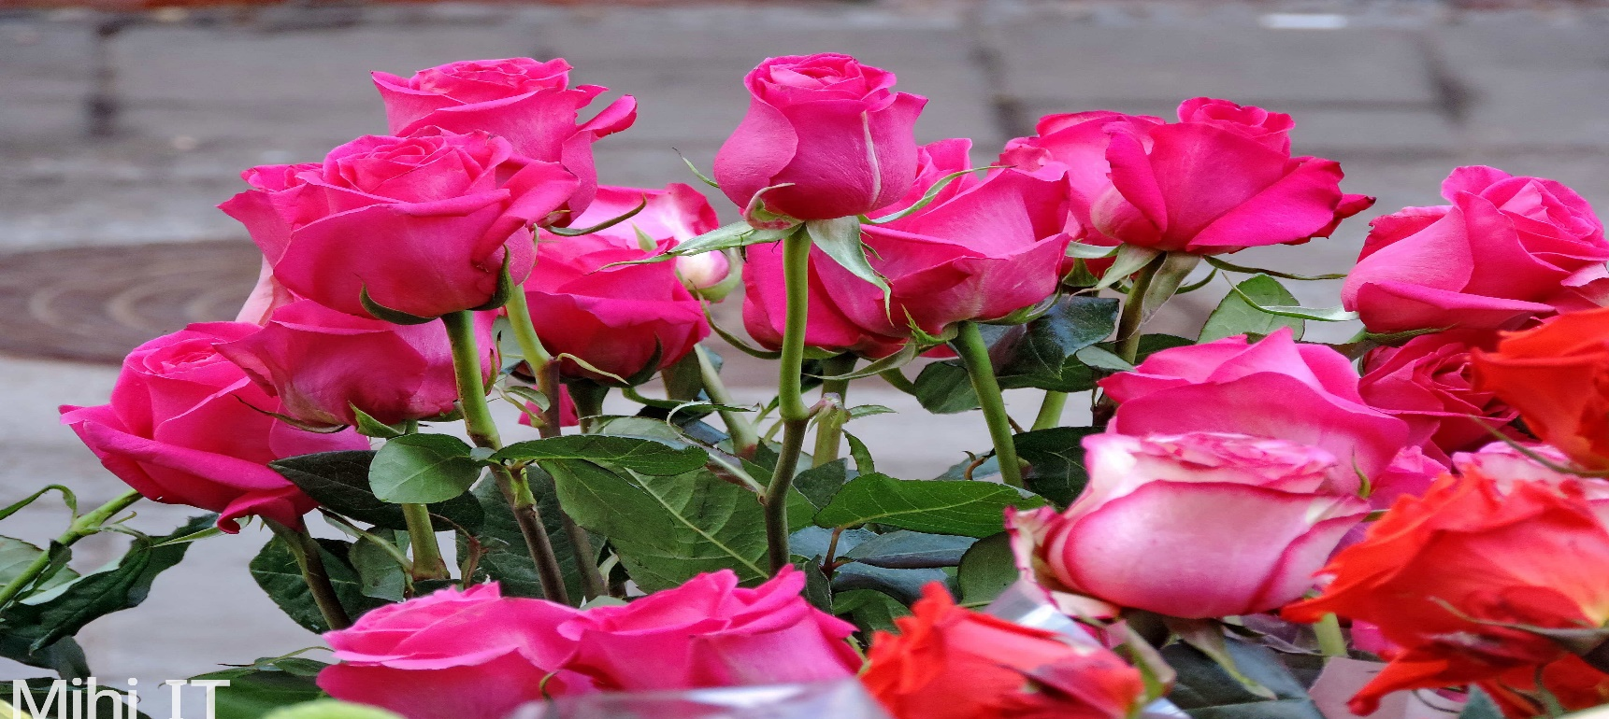
আজকের পাঠে সবাইকে ধন্যবাদ

Slide 2
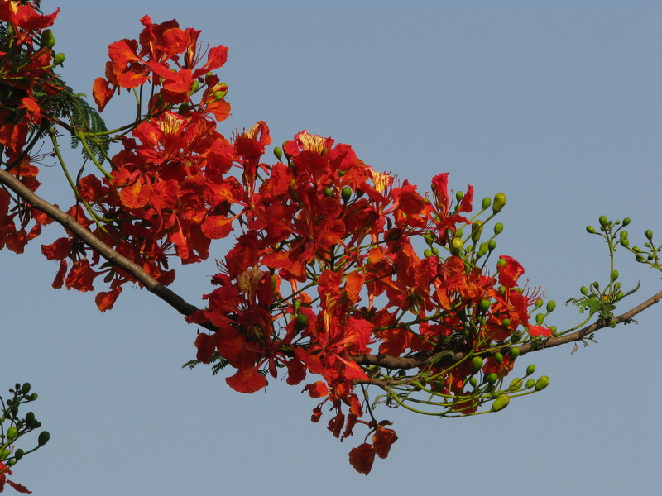


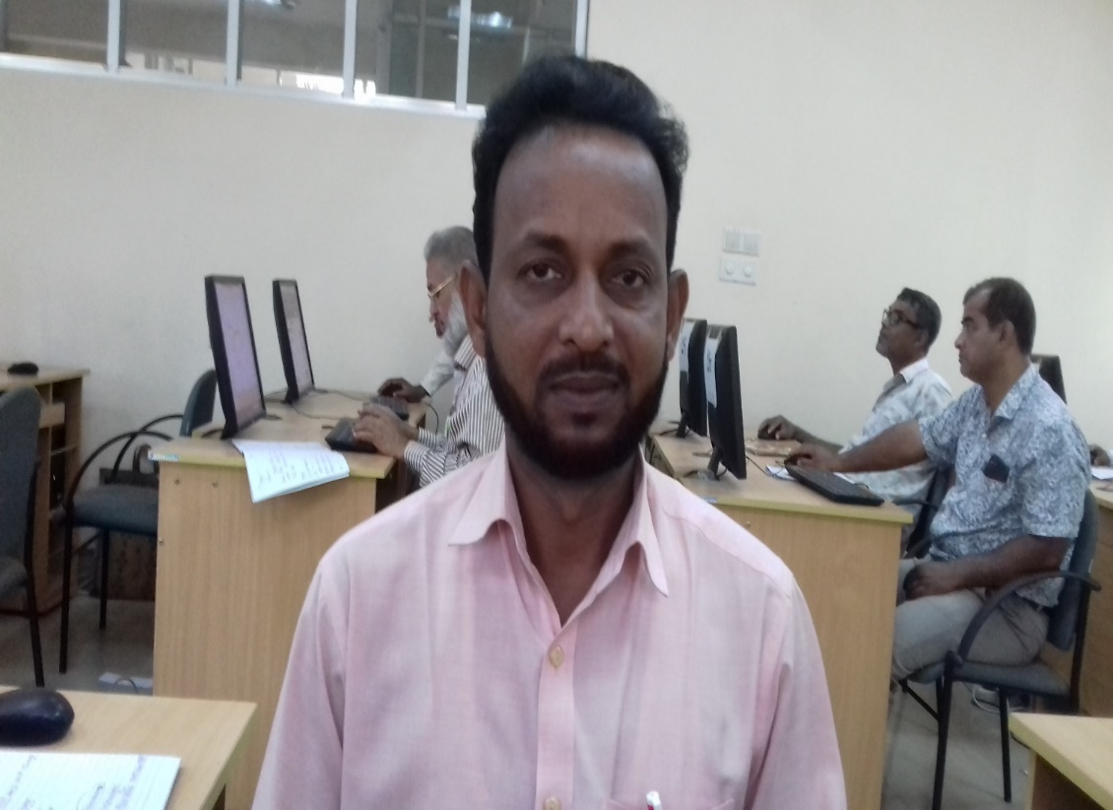
পরিচিতি পর্ব
মোঃ শফিকুল আলম
সহকারী শিক্ষক
পাতাড়ী ফযিল মাদরাসা
সাপাহার, নওগাঁ
গ্রুপ নং- ৪
আইডি নং-১৫

Slide 3
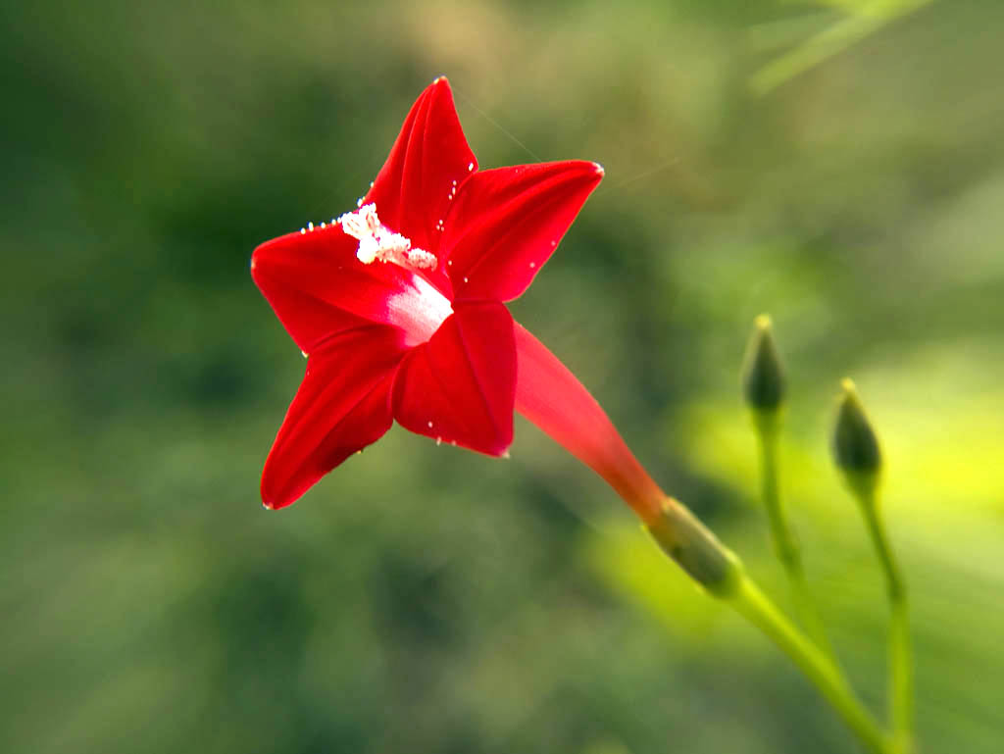
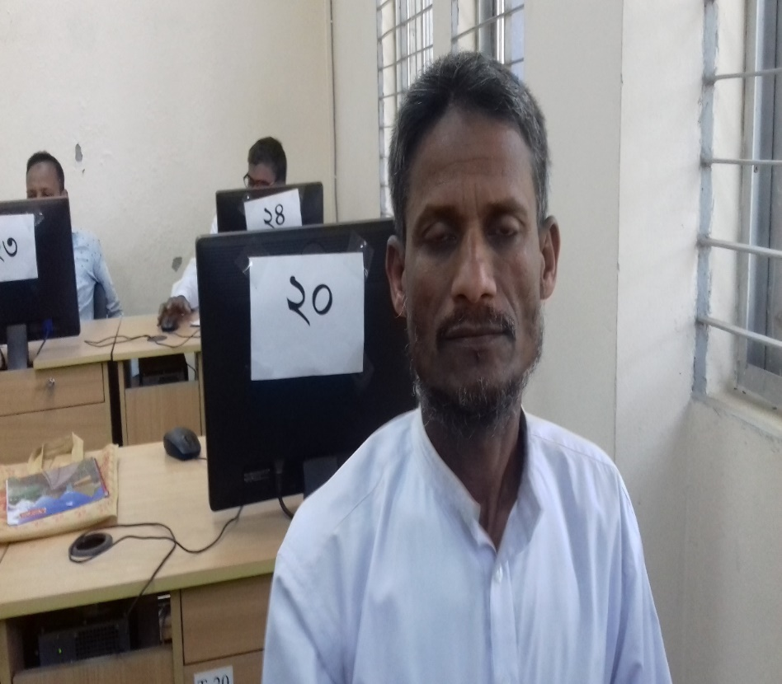
মোঃ আতাউল্লাহ
সহকারী শিক্ষক
পাতাড়ী ফাযিল মাদ্রসা
সাপাহার, নওগাঁ
আইডি-১৬

Slide 4
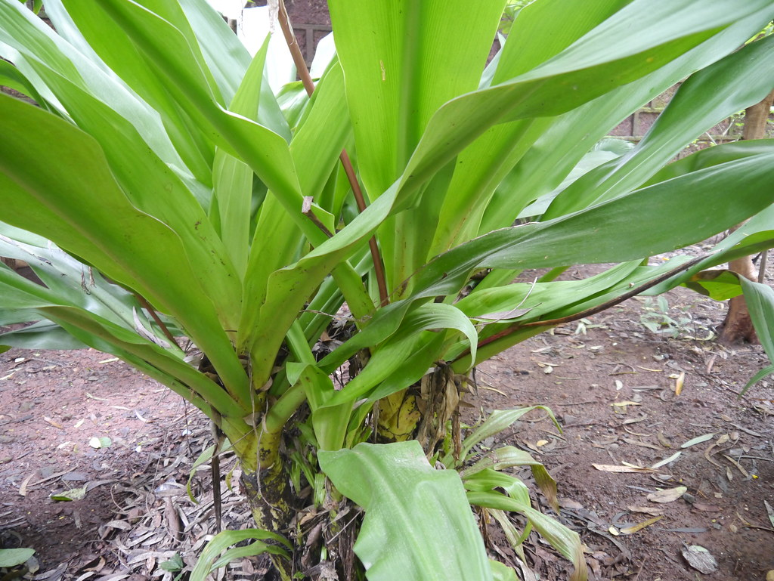
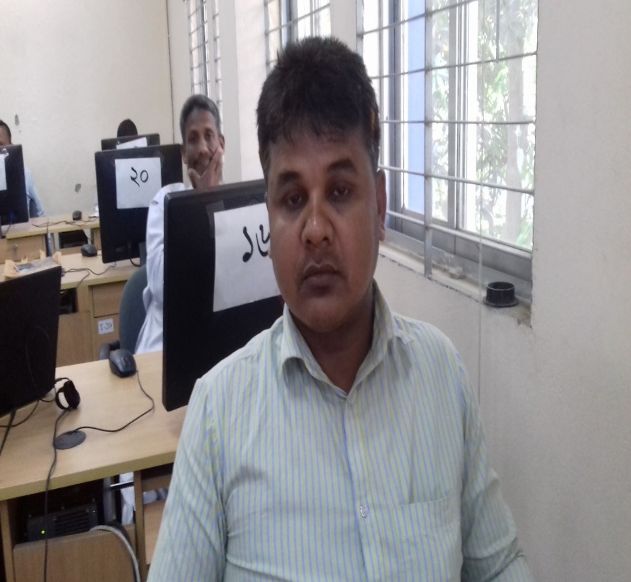
মোঃ দেলোয়ার হোসেন
সহকারী শিক্ষক
মধইল বালিকা উচ্চ বিদ্যালয়
সাপাহার, নওগাঁ
আইডি- ১২

Slide 5
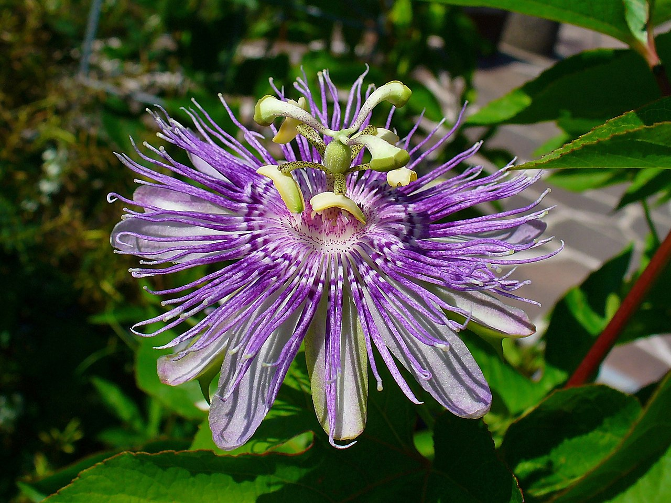
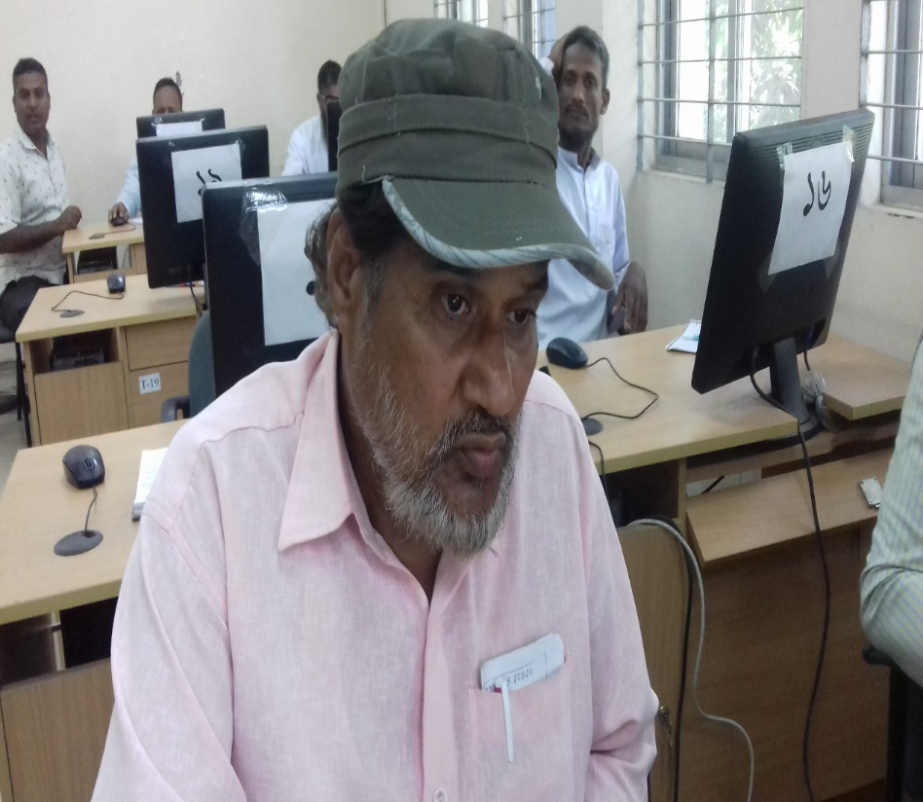
মোঃ নজরুল ইসলাম
সহকারী শিক্ষক
জীবন জীবিকা
মধইল বালিকা উচ্চ বিল্যালয়

Slide 6

পাঠ পরিচিতি
বিষয়ঃ বাংলা ১ম পত্র
শ্রেনিঃ ৮ম
অধ্যায় -৫
সময় – ৪৫ মিনিট
তারিখ- ১৭/০৪/২৪ ইং

Slide 7
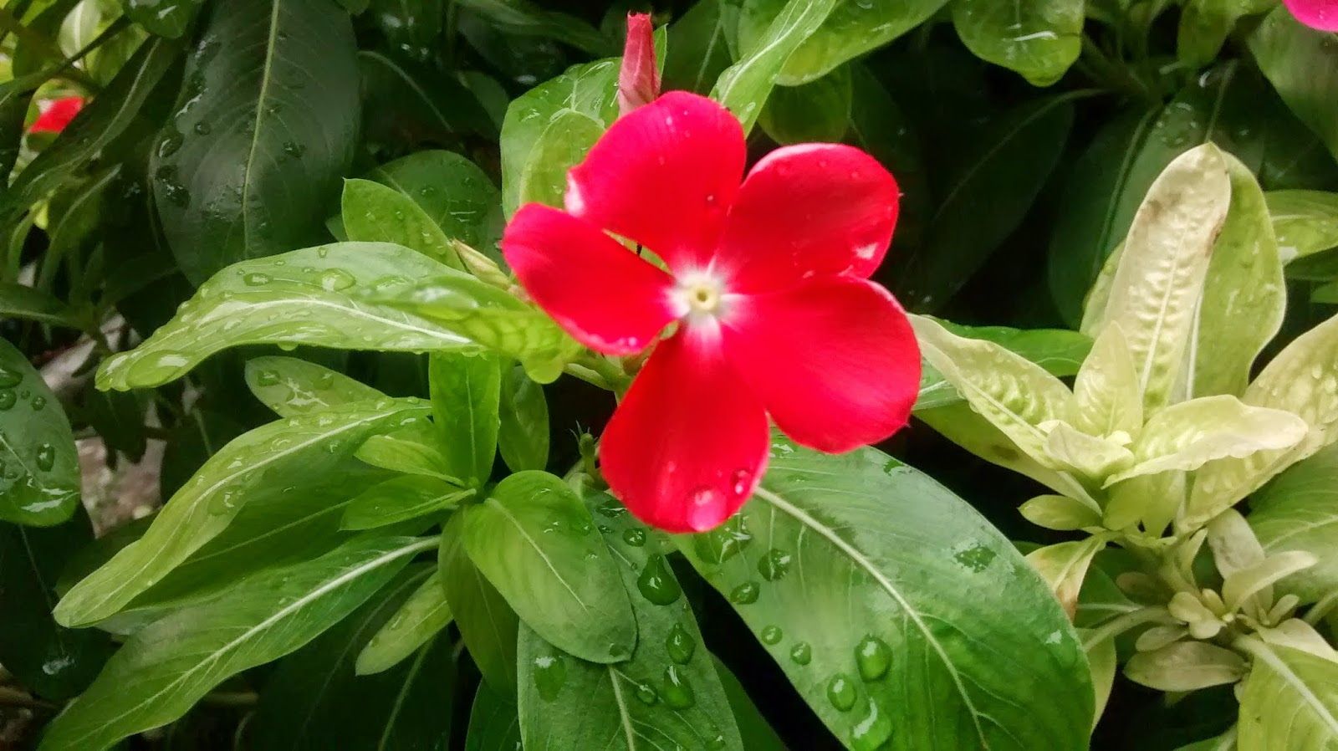
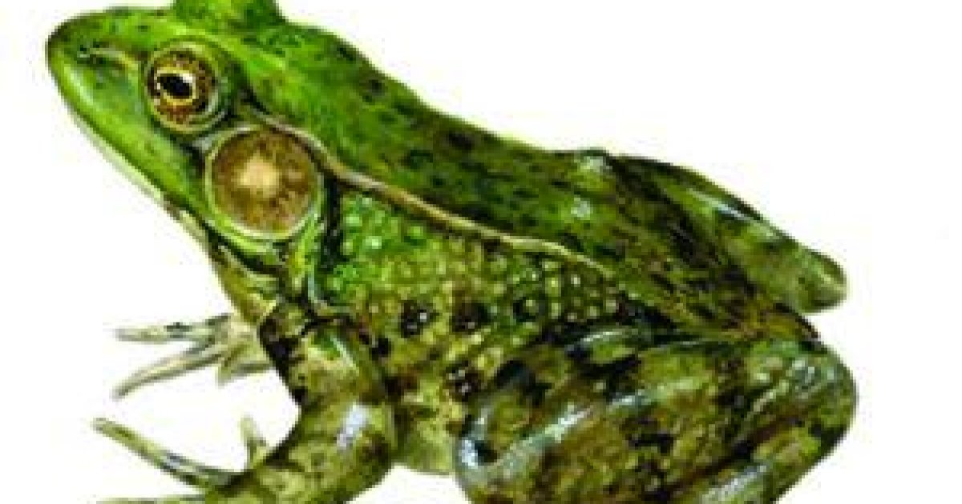
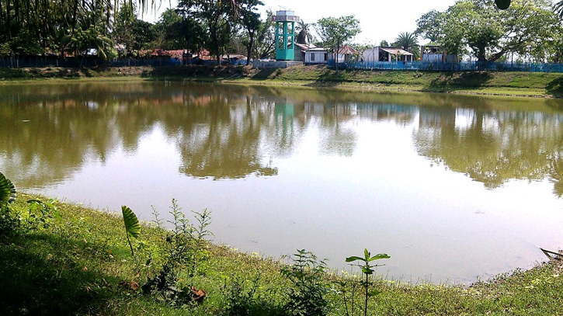

Slide 8
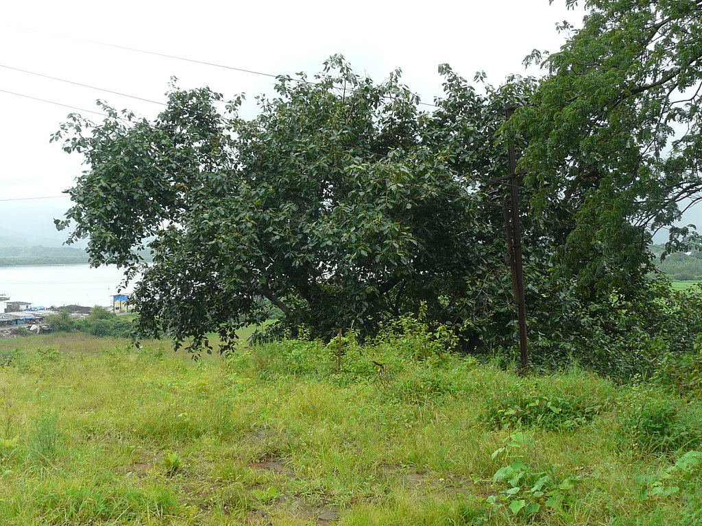
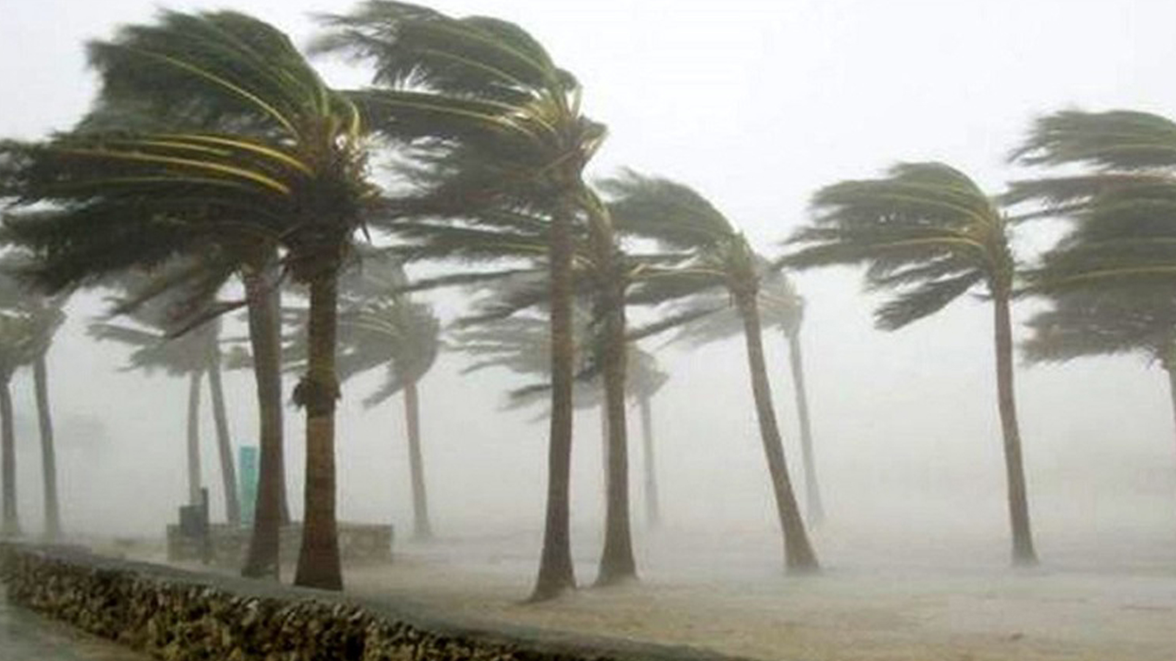

Slide 9

পাঠ শিরোনাম
আজকের পাঠ
পড়ে পাওয়া

Slide 10

শিখনফল
১। শিক্ষার্থীদের মধ্যে নৈতিকতা ফিরে আসবে।
২। আসহায় দরিদ্র মানুষের প্রতি দয়াবান হবে।
৩। অন্যের সম্পদ আত্নসাথ হতে নিজেকে বিরত রাখবে।

Slide 11

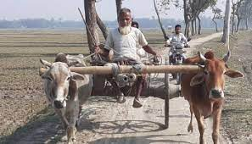
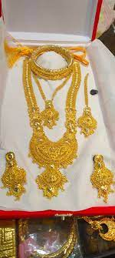
একক কাজ
নিচের ছবি গুলোর প্রতি লক্ষ কর
সময়ঃ ৫ মিনিট

Slide 12
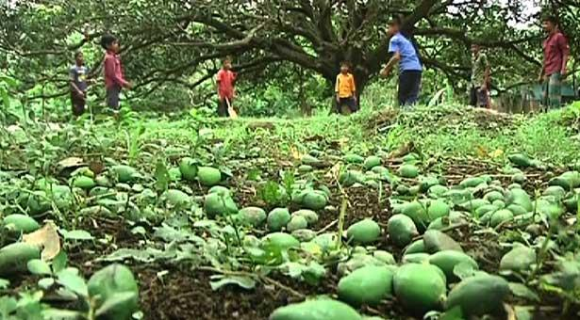
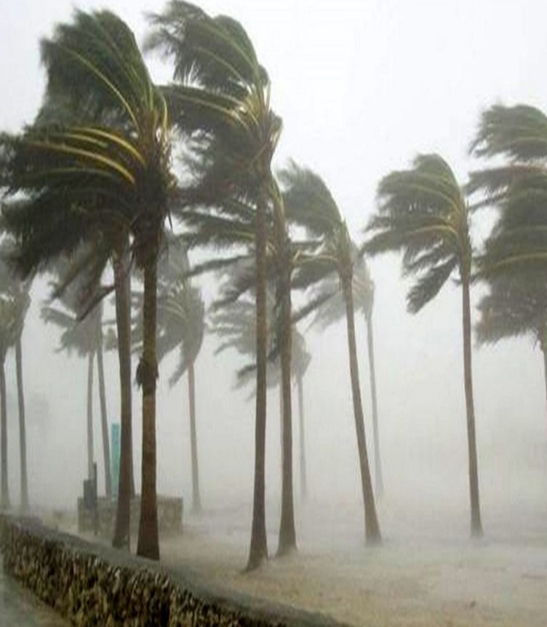

Slide 13
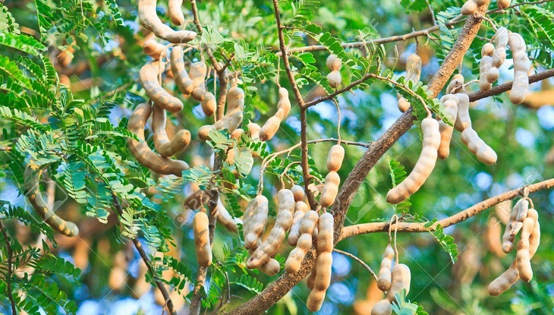
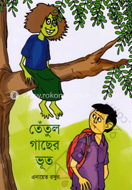

Slide 14
১। কোথায় ব্যাঙ ডাকে?
(ক) প্রদীপের ডোবাই (খ) নন্দলালের ডোবাই
(গ) হরহরির ডোবাই (ঘ) নরহরি বোষ্টমির ডোবাই
২। তারা দুই বন্ধুমিলে কিসের ভারে নুয়ে পড়েছিল?
(ক) লেবুর (খ) জামের
(গ) আমের (ঘ) নারকেলের
৩। কোথায় ভুত ছিল ?
(ক) আমগাছে (খ) তেতুল গাছে
(গ) জাম গাছে (ঘ) কাঁঠাল গাছে

Slide 15

সমাধান
১। (ঘ)
২। (গ)
৩। (খ)

Slide 16
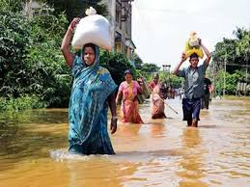
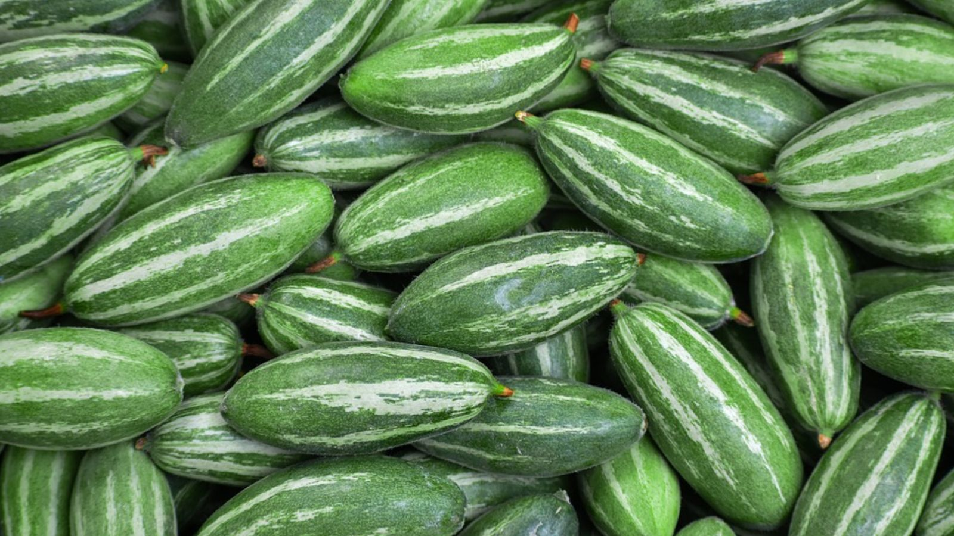
জোড়ায় কাজ

Slide 17
১। সেইবার কাপালীরা কেন সর্বশান্ত হয়েছিল ? বুঝিয়ে লিখ।
২। দরিদ্র লোকটি তার কোন পন্য বিক্রি করে কত নিয়ে আসছিল ?
সময়ঃ ১০ মনিট

Slide 18
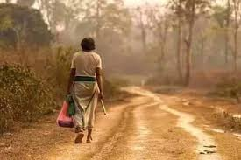
দলীয় কাজঃ
সময়ঃ ১৫ মিনিট

Slide 19
১। ‘পড়ে পাওয়া’গল্পের লেখকের বর্ণনা মতে পথিক তার কতটাকা হারিয়েছিল এবং কিভাবে তা পেল বর্ণনা কর।

Slide 20

বাড়ীর কাজঃ
১। ‘পড়ে পাওয়া’গল্পের বিধু সিধু নিধু তিনু ও বাদলদের চরিত্র থেকে আমরা কি শিক্ষা পায় তা আলোচনা কর ।

Slide 21


ধন্যবাদ

